Slide 1
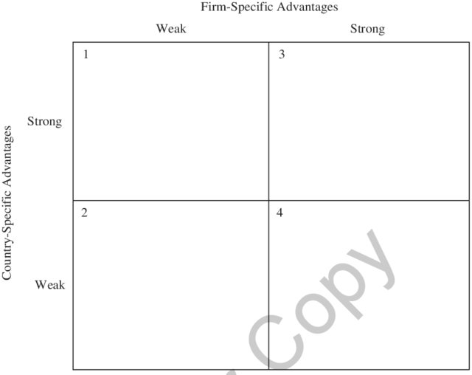
Şirketinizin rekabetçi avantajları neler?

Slide 2
Dış Yatırım
Dış yatırım nedir?
Dış yatırımın biçimleri nelerdir?
Dış yatırım i çeken ve ulusal şirketlerin yurtdışına yatırıma iten faktörler nelerdir?
Çokuluslu şirketler nelerdir?
Şirketlerin uluslararasılaşmadaki kaynakları, motivasyonları ve stratejileri nelerdir?

Slide 3
Dış yatırımın tanımı nedir?
Doğrudan dış yatırım?
Portföy yatırımları?
Çok uluslu şirket ve ulusötesi şirket farkı nedir?

Slide 4
Pazara girme stratejileri
Yeşil alan
Satınalma ve birleşme
Ortaklık
Kahverengi alan

Slide 5
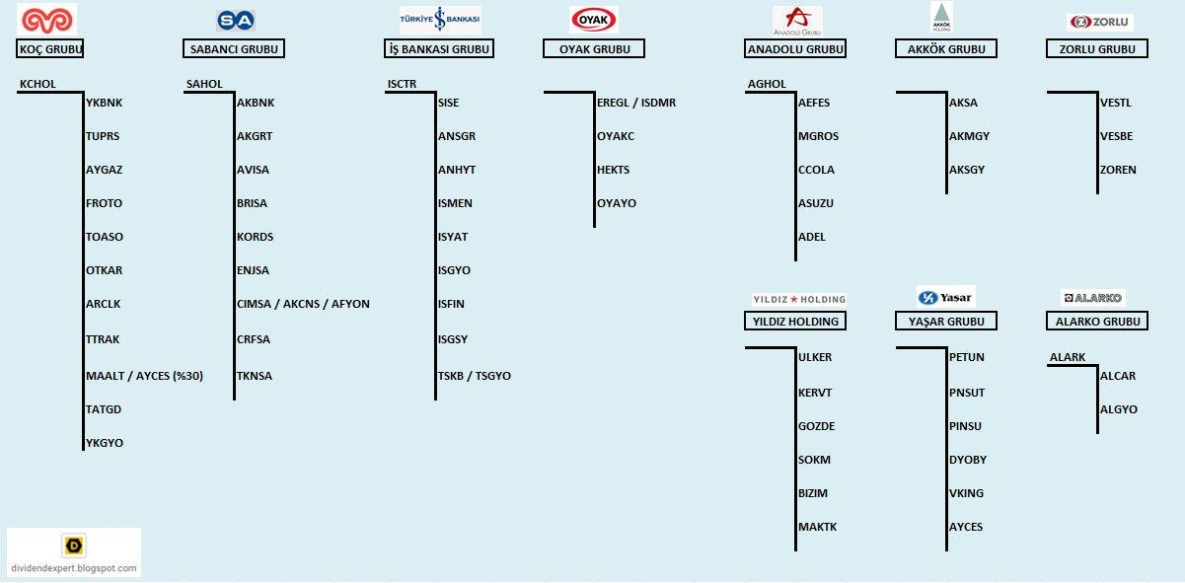
TR En Büyük Holdinglerin Bünyelerindeki Şirketler
Source: 🎯Temettü yolcusu 🎯UV,ARGE✍🏀 on Twitter: "Türkiye ,nin en büyük holding bünyelerindeki şirketler .#KCHOL,#SAHOL,#IS,#ZORLU,#OYAK vb.🎯✍ https://t.co/EtU2WAC1eG" / Twitter

Slide 6
1. Dış yatırım eğilimleri

Slide 7
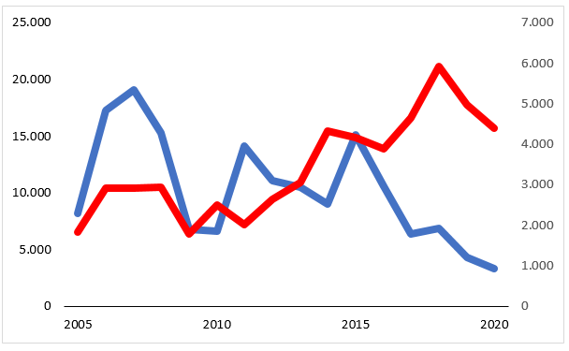
Doğrudan dış yatırım (mavi/sol eksen) ve yabancıların konut alımı (kırmızı/sağ eksen)

Slide 8
Doğrudan dış yatırım stoku ve akımı, 2000-2013 (Milyon Dolar)

Slide 9
Türk ekonomisinin dış yatırım performansı, 2000-2013

Slide 10
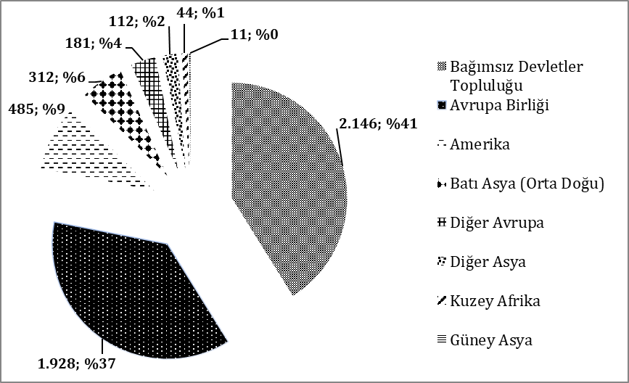
Dış yatırımların coğrafi bölgelere göre dağılımı, 2014
(Akım; milyon dolar, % pay)

Slide 11
Dış yatırımların ülkelere göre dağılımı, 2014
(Milyon Dolar, % pay)

Slide 12
Doğrudan dış yatırım akımındaki değişimin endüstriyel dağılımı, 2002-2014 (Milyon Dolar)

Slide 13
Doğrudan dış yatırım stokundaki değişimin endüstriyel dağılımı, 2002-2012
140.000
120.000
114.535
100.000
104.359
100.261
80.000
Sanayi
60.000
66.112
Hizmetler
55.268
Tarım
47.260
40.000
20.000
16.400
0
2002
2003
2004
2005
2006
2007
2008
2009
2010
2011
2012

Slide 14
Dış yatırımların sektörlere göre dağılımı, 2002-2014 (Akım; % pay)

Slide 15
Dış yatırımların imalat alt sektörleri içindeki dağılımı, 2014 (Akım; % pay)

Slide 16
2.Yeşil alan yatırımları

Slide 17
Greenfield OFDI 2003-2013
No of FDI projects | 796
Total jobs created | 162,042
Average project size (jobs) | 203
Total capital investment | USD 39,019.97 m
Average project size | USD 49.00 m

Slide 18
Greenfield investment trend, 2003-2011

Slide 19
Number of projects by type

Slide 20
FDI trends by sector
Sector | No of projects | Jobs Created |  | Capital investment
 |  | Total | Average | Total (USD m) | Average (USD m)
Textiles | 134 | 34,335 | 256 | 3,978.60 | 29.70
Food & Tobacco | 80 | 12,913 | 161 | 1,461.20 | 18.30
Financial Services | 65 | 3,283 | 50 | 1,791.10 | 27.60
Real Estate | 58 | 46,062 | 794 | 7,331.60 | 126.40
Consumer Products | 47 | 7,298 | 155 | 1,131.50 | 24.10
Ceramics & Glass | 46 | 10,561 | 229 | 2,473.70 | 53.80
Transportation | 36 | 1,587 | 44 | 979.30 | 27.20
Hotels & Tourism | 35 | 7,032 | 200 | 2,679.50 | 76.60
Communications | 35 | 1,591 | 45 | 1,293.20 | 36.90
Metals | 30 | 3,254 | 108 | 1,950.80 | 65.00
Other sectors | 230 | 34,126 | 148 | 13,949.30 | 60.60
Total | 796 | 162,042 | 203 | 39,020.00 | 49.00

Slide 21
Greenfield investments are concentrated in Real Estate (72%)

Slide 22
Yeşil alan yatırımlarının eğilimi, 2003-2013

Slide 23
Hedef ülkelerin ekonomik gelişmişlik düzeyine göre yatırım tutarı ve yüzdesi, 2003-2013

Slide 24
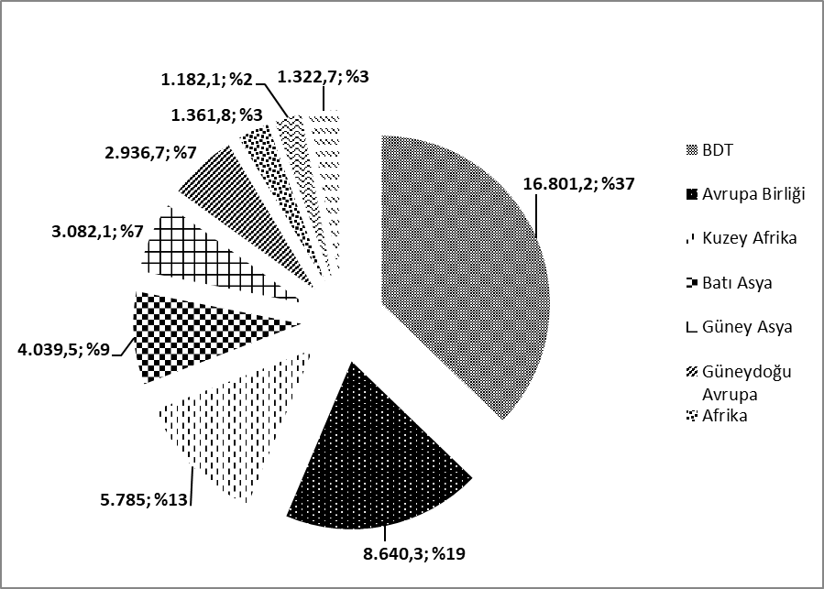
Yatırımların tutarına göre coğrafi dağılımı (yatırım tutarı, milyon dolar

Slide 25
Yatırımların tutarlarına göre BDT’deki dağılımı
(Milyon Dolar)

Slide 26
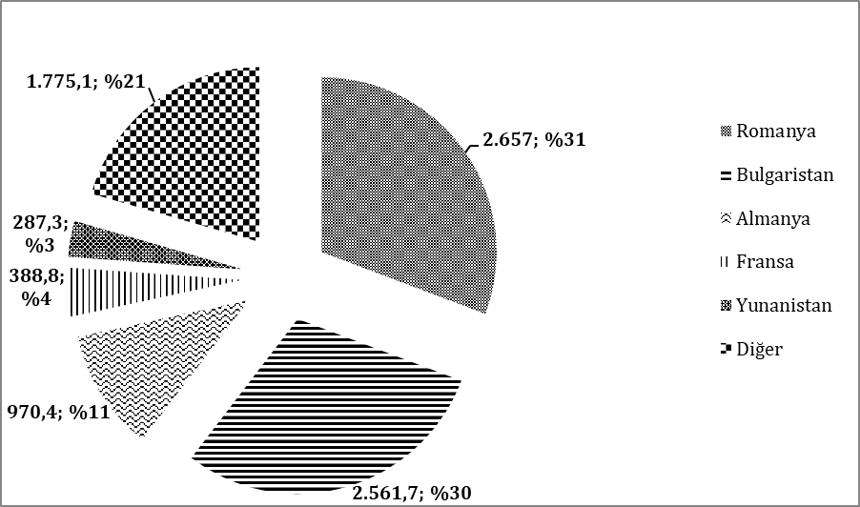
Yatırımların tutarlarına göre AB’deki dağılımı (Milyon Dolar)

Slide 27
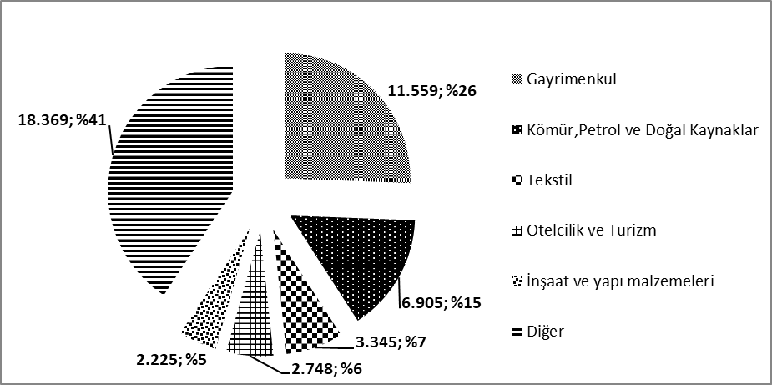
2003-2013 yılları arasında yatırımların sektörel dağılımı

Slide 28
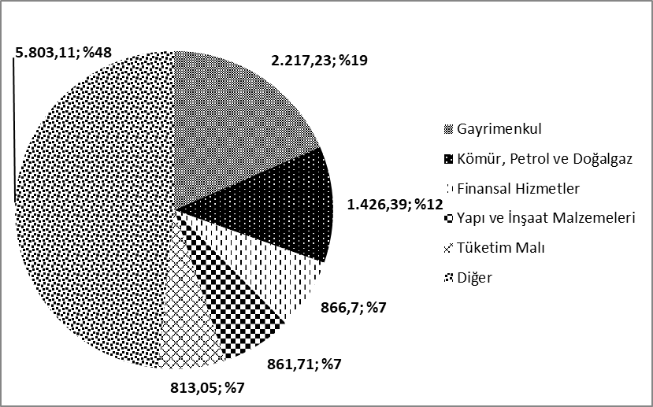
Yatırım tutarının sektörlere göre AB’deki dağılımı (Milyon Dolar)

Slide 29
Yatırım tutarına göre gayrimenkul sektöründeki faaliyetler, 2003-2013

Slide 30
3.Birleşme ve satınalmalar

Slide 31
: Türk ÇUŞ’ların birleşme ve satın almalarının yatırım tutarına ve sayısına göre dağılımı, 2000-2013

Slide 32
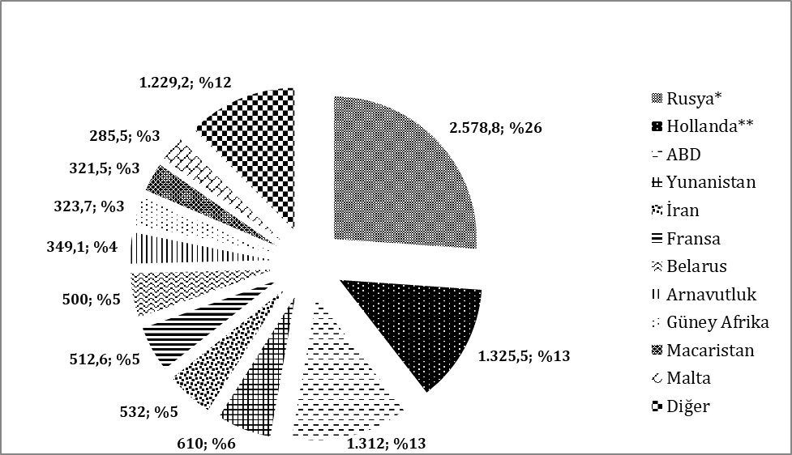
Birleşme ve satın alma tutarının hedef ülkelere göre dağılımı, 2000-2013
(Milyon Dolar)

Slide 33
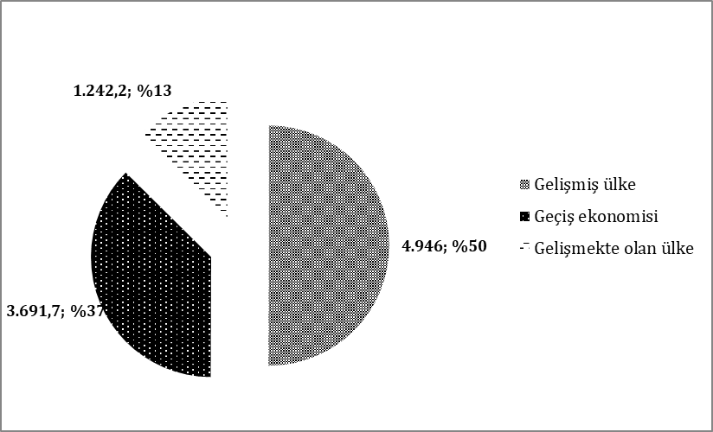
Birleşme ve satın alma tutarının ekonomik bölgelere göre dağılımı, 2000-2013
(Milyon Dolar)

Slide 34
Birleşme ve satın alma tutarının coğrafi olarak dağılımı, 2003-2013 (Milyon Dolar)

Slide 35
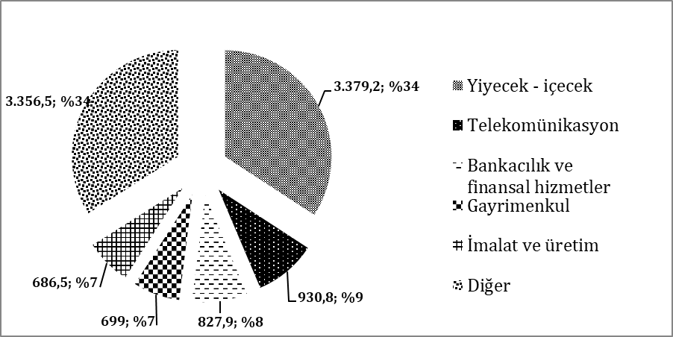
Birleşme ve satın alma tutarının sektörel dağılımı, 2000-2013
(Milyon Dolar)

Slide 36
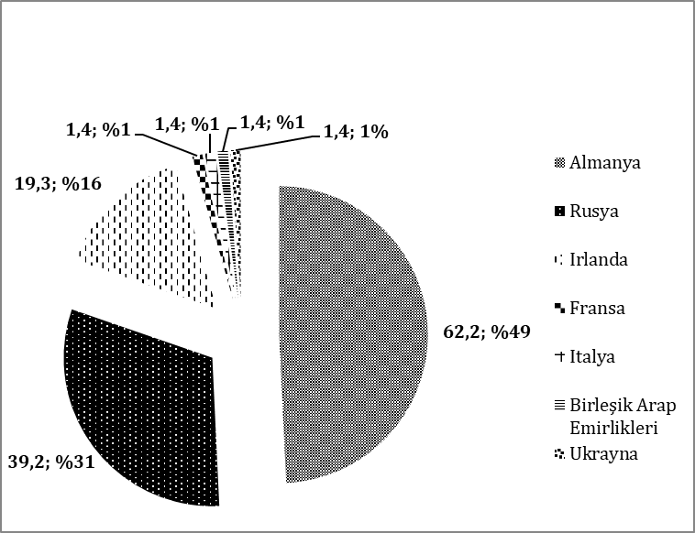
Eczacıbaşı Yapı yeşil alan yatırım tutarının ülkelere dağılımı, 2000-2013

Slide 37
Yatırımın ardındaki motivasyonlar
Pazara erişim
Maliyet avantajlarına erişim
Verimliliği artırma
Rekabetçi avantajlara erişmek

Slide 38
Uluslararasılaşma stratejileri
Dışa dönük uluslararasılaşma ihracat, fabrika kurma, şube/mağaza açma gibi faaliyetlerle yabancı pazarlara nüfuz etmeyi ve yurt dışındaki şirketlerle ittifak, ortaklık, birleşme ve satın alma gibi faaliyetlerde bulunmayı ifade eder geniş bir kavramdır.
İçe dönük uluslararasılaşma ise şirketin yabancı ve gelişmiş teknolojilere, makina ve teçhizata, yönetim becerilerine ve tamamlayıcı yetkinliklere erişimini, bunların şirketin yönetim, üretim, pazarlama, satış gibi faaliyet ve süreçlerinde içselleştirilmesini ve bu sayede gerçekleşen şirket içi öğrenme süreçlerini ifade eder.

Slide 39
Motivasyonlara örnek
Örneğin, Ar-Ge yoğun bir sektörde faaliyet gösteren bir Türk ÇUŞ’unun satın alma stratejilerinden sorumlu üst düzey yöneticisi Orta Asya ülkesindeki yatırım motivasyonlarını, stratejilerini ve bazı riskleri şöyle özetliyor:
“Orada üretimin rasyoneli şudur. Bazı ürünlerde ithalat kabul etmiyorlar, ‘[yerel] üretici olmak zorundasın’ diyorlar. Pazar erişimi için [satın alıyoruz]. Aynı zamanda da maliyet [düşürmek için]. Orada üretirsek daha ucuza mâl edebileceğiz. Motivasyon bu. [Bu ülkelerde] devlet çok belirleyicidir. Biz orada şirketi aldık, üç ay sonra devlet anlaşmayı iptal etti. … Ama zamanla bütün ülkeler Türkiye’de olan evrimi geçirecek. Önemli olan Türkiye’nin eski halindeki ülkeleri bulup mümkün olduğunca kârımızı oradan artırmak. …[şirketler] daha önceden yurt dışı yatırımı düşünmezdi. Çünkü burada yurt dışı pazarlardan daha iyi kârlar vardı. Yurt dışı yatırım mantıksız olurdu. Burada kâr marjı olarak yüzde 50-60’lar varken gidip de yüzde 30-40’lara hatta aynısına bile risk almaya gerek yoktu. Hepsi buradaki pazarı büyütmeye çalıştı. Buradaki [Turkiye’deki] pazar payı onlar için her şeydi. Temel motivasyon her zaman satışı artırmaktır. Şu an buradaki yüksek karlar kaybedildiği için dış pazarlara yönlendirdi [şirketleri]. Aynı kârlar dış pazarlarda elde edilmeye çalışılıyor. …Sizden uzak bir pazarda ciddi bir pazar payı hemen almanız çok zor. Özellikle bir Türk şirketinin bunu alması çok zordur. … Tanımadığınız bir ülkenin şartlarında, oranın pazarlama stratejileri, satış stratejileri, insanların tüketim kültürleri. …Önce orayı keşfetmemiz, sonra penetrasyonu sağlamamız lazım. Hiçbir zaman, biz en azından, oranın en büyük şirketini satın alayım çok büyük bir yatırım yapayım demeyiz. Önce orta büyüklükte bir şirketle anlaşayım, sonra ayaklarımı yere basarak yürüyeyim stratejisi ön görülür. “ (Görüşme, 22 Kasım 2013)

Slide 40
Türk çokuluslu şirketleri ne tür avantajları kullanıyor?

Slide 41
TCUS satinalma ve ortaklik ornekleri
Sıra | Satın alma değeri (milyon dolar) | Anlaşma Tarihi | Satın alan Türk ÇUŞ’ları | Hedef şirket | Sektör | Hedef Ülke | Alınan Hisse Oranı (%)
1 | 1.900 | 2011 | Anadolu Efes | SABMiller (Rusya ve Ukrayna faaliyetleri) | Yiyecek - İçecek | Rusya ve Ukrayna | 100,00
2 | 850 | 2007 | Yıldız Holding A.Ş. | Godiva Chocolatier Inc | Yiyecek - İçecek | ABD | 100,00
3 | 598 | 2013 | Doğuş Holding | Astir Palace | Gayrimenkul | Yunanistan | M/D
4 | 580 | 2006 | Fiba Holding A.Ş. | Finans Intl Holding NV | Bankacılık - Finans | Hollanda | 100,00
5 | 532 | 2008 | Gübretaş; Tabosan; Asia Gas Energy | Razi Petrochemical | Petrokimya sanayii | İran | 83,70
6 | 500,9 | 2010 | Yıldırım Holding A.Ş. | CMA CGM SA | Taşımacılık – Ulaşım | Fransa | 20,00
7 | 500 | 2008 | Türkcell | Belarusian Telecom | Telekomünikasyon | Belarus | 80,00
8 | 425 | 2013 | Yıldırım Holding | Chrome Division of Mechel | Madencilik | Rusya, Kazakistan | 100,00
9 | 336,5 | 2007 | Hürriyet Invest B.V. | Trader Media East Ltd | Medya - reklamcılık | Hollanda | 67,30
10 | 323,7 | 2011 | Arçelik A.Ş. | Defy Appliances Limited | İmalat | Güney Afrika | 100,00

Slide 42
Eczacıbaşı Yapı’nın dış yatırımlarında şirkete özgü avantajlarını kullanma ve bu avantajları geliştirme motivasyonu bulunuyor:
... [B]iz Seramik sektöründe dünyadaki en iyi teknik bilgi ve uzmanlığa sahip olduğumuza inanıyoruz. Dolayısıyla bizim bu konuda teknik bilgi ve uzmanlık almak için yurt dışında herhangi bir yurt dışı yatırım yapmaya ihtiyacımız yok. Bu konuda bir istisna İtalya olabilir. Çünkü İtalya bu alanda sektörde trendlerin gelişmesi konusunda bir adım öndedir. İtalya’da bir yatırım yaparsak, bu amaçla yaparız bir gün. (Görüşme, 8 Ocak 2013)

Slide 43
Kale seramik Italya yatırımların sonrasında şirketin pazara erişim ve lojistik konularında rekabetçi avantajlar yakaladığı anlaşılıyor.
Okyay’ın ifadesiyle,
“Biz Fincuoghi ve ona ait üç markayı satın aldıktan sonra İtalya’da Kale Italy isimli bir şirket kurduk. İtalya bu işin merkezi. Burada olmanın bizim için üç önemli noktası vardı. Birincisi, Made in Italy imajı bizim için önemliydi. İkincisi, İtalya 60 milyon nüfusu olan bir ülke ama yurt dışında yaşayan 15-20 milyon İtalyan var. Burada üretim yapmak, yurt dışındaki İtalyanları da arkanıza almak anlamına geliyor. Çünkü, İtalya’nın lider olduğu sektörlerde dünyadaki İtalyanlar söz sahibi. Yani kendi ülkelerinin mallarını pazarlıyorlar. O kanala penetre olmak ve malınızı satmak daha kolay. Ticaret biraz da onların elinde. Bu da bize avantaj sağlayacak. Üçüncüsü ise lojistik altyapı bu sektör için çok önemli. İtalya’dan her gün 10-20 TIR mal sadece Almanya’ya gidiyor. Böylece pazara daha yakın olmayı ve pazarı[n] içinde[n] yönetmeyi arzu ediyoruz. Ayrıca hizmet tarafında da olacağız. Uzun vadeli bakış açımız var. Avrupa’da kişi başına seramik kullanımı yüksek. Bu satın alma bizim küreselleşme adına attığımız ilk adımlar. Ayrıca biz Kale Italia ile Türkiye’de üretilen Kale ürünlerinin de pazarlamasını yapacağız. Her an Avrupa’da olacağız. Avrupa’dan başlayıp gelişen pazarlara girmeyi hedefliyoruz. “(Dünya, 10 Haziran 2013; 13 Mart 2012, vurgular yazara aittir)

Slide 44
Yıldız Holding
Yıldız Holding’in 2007 yılında Godiva Chocolatier’i satın alması yeni markaya, yönetim ve teknik becerisine, pazarlama bilgisine ve yeni pazarlara ulaşma, aynı zamanda bu markayı faaliyette bulunduğu pazarlara da taşıma motivasyonunun bir örneğidir.

Slide 45
Yıldız Holding
2000-2013 yılları arasında Türk ÇUŞ’larının en fazla yeşil alan yatırımı yaptığı sektörün gıda ve içecek sektörü olduğu vurgulanmıştı. Bu sektördeki yatırım tutarı 2014 yılında tüm zamanların en büyük Türk ÇUŞ satın alması ile zirve yaptı. Türkiye’nin gıda sektöründeki en büyük holdingi Yıldız Holding, Kasım 2014’te 3,2 milyar dolara Britanya şirketi United Biscuits’i satın alarak dünyanın en büyük üçüncü bisküvi üreticisi oldu. Bu satın alma 2013 yılı toplam satın alma tutarının yaklaşık %65’ine karşılık geliyor; coğrafi olarak Avrupa’yı, bölge olarak AB’yi, ülke olarak da Britanya’yı en fazla yatırım yapılan yerler yapıyor; Yıldız’ı da son 10 yılda en fazla dış yatırım yapan şirket yapıyor. 2015 yılında Yıldız Holding’in 14 ülkede faaliyet gösteren 77 fabrikası, 300 markası ve binin üzerinde satış noktaları bulunuyor.

Slide 46
Yıldız Holding
Yıldız Holding satın almalarla uluslararası markaya, üst gelir grubu segmentine yönelik ürünlere, başta Britanya ve Avrupa olmak üzere atıştırmalık sektöründe yeni pazarlara erişiyor.
Şirket, üretim ve yönetim becerilerini elde etme stratejisiyle firma özgü avantajlar ediniyor. Diğer yandan da satın aldığı gelişmiş ülke ÇUŞ’larını kendi rekabetçi avantajlarının olduğu Orta Doğu ve Asya pazarlarına eklemliyor.
Şirketin satın alma sonrasındaki başarısının temelinde yeni becerileri öğrenme ve kendi rekabetçi avantajlarını hedef şirkete aktarmadaki başarısı yatıyor. Bu temelde şirket, 2016 yılında yeniden organize olarak Godiva, DeMet’s, United Biscuits ve Ülker markalarını Pladis çatısı altında topluyor
Yıldız Holding dış yatırımlarında ‘küresel konsolitör’ stratejisi izliyor.

Slide 47
Yapısal faktörler
Yıldız Holding’in Godiva’yi 2007 yılında 850 milyon dolar ödeyerek satın almasının ardındaki yapısal tamamlayıcı faktörler global finansal kriz ve doların Türk Lirası karşısında değer kaybetmesi oldu. O dönemde Yıldız Holding’in Genel Müdürü olan Atilla Kurama’nın ifadesiyle
“Mortgage kriziyle birlikte güçlü yatırım fonları Godiva’yla ilgilenmekten vazgeçti. Onların yerini stratejik şirketler aldı. Doların değer kaybetmesi de işimizi kolaylaştırdı” (Haberler, 29 Aralık 2007).
Küresel kriz ve ulusal paranın değer kazanması gibi yapısal faktörlerin Yıldız Holding’in yatırım faaliyetini tamamlayıcı unsurlar olarak ortaya çıkmasıyla satın alma gerçekleşti: “Böylece satın alma için stratejik konumda olanlar ortaya çıktı. Bu bizim konjonktürel olarak en büyük şansımız oldu” (Zaman, 29 Aralık 2007).

Slide 48
Afrika da bir Turk tekstil firmasi
Yildirim Holding, Kazakistan ozellestirmesi

Slide 49
Yapısal faktörler
Yıldırım Holding’in bir aile şirketi olan Fransız CMA CGM’nin %20’sini 500 milyon dolar ödeyerek 2010 yılında almasında da 2008 global finansal krizinin yapısal bir tamamlayıcı olarak rol oynadığı görülüyor. Kriz sonrasında uluslararası ticaret ve yatırımın daralması sonucu uluslararası gemi taşımacılığı sektörü sıkıntıya girdi.
CMA CGM’nin içinden geçtiği ekonomik bunalım şirketin mevcut borçlarını ödeyememesini ve %20’sinin satışını beraberinde getirdi (Expedica, 26 Kasım 2010).
Kriz Yıldırım Holding’e bu satın alma için yapısal bir fırsat penceresi açtı.

Slide 50
Şirkete özgü avantajları elde etme stratejilerine ve pazara erişim
Anadolu Efes’in bağlı olduğu Anadolu Grubu’nun çoğunluk hissesine sahip olduğu Coca-Cola Türkiye’nin Coca-Cola Almaty Bottlers LLP’yi (daha sonra SABMiller’ın Rusya ve Ukrayna operasyonlarını) satın alması;
Hürriyet’in Trader Media East’i satın alması, Eczacıbaşı Yapı’nın Burgbad’ı (daha sonra da Villeroy&Boch’un karo bölümünü) satın alması,
Beko ve Arçelik’in Almanya ve Romanya’daki ev elektroniği ve dayanıklı tüketim (buzdolabı ve bulaşık makinesi) sektörlerindeki satın alma faaliyetleri;
Türk ÇUŞ’larının markaya ve yeni dağıtım ağına erişme gibi şirkete özgü avantajları elde etme stratejilerine ve pazara erişim motivasyonlarına verilebilecek örneklerdir.

Slide 51
Anadolu Efes ile SAABMiller
Bunlardan Anadolu Efes ile SAABMiller’in Rusya ve Ukrayna’daki stratejik ortaklığında, iki ÇUŞ’un kendilerinde olmayan firmaya özgü avantajlara erişme stratejisi ve bu yolla yeni pazarlara ulaşma veya mevcut pazarlardaki paylarını artırma motivasyonu vardı.
Örneğin, Anadolu Efes 1997’den beri faaliyet gösterdiği Rusya pazarını tanıyor; bira pazarında yaklaşık %15’lik payla en büyük ikinci üretici ve yönetim becerisi ve dağıtım kanalları gibi firmaya özgü avantajlara sahip bir şirket (bkz. Bakır ve Acur 2016b).
Ancak, 2011 yılında yükselen emtia fiyatlarıyla birlikte büyüyen Rus ekonomisinde refahın artmasıyla birlikte tükeci tercihleri daha üst ürün gruplarına yöneldi.
Anadolu Efes bu taleplere karşılık vermek için SAABMiller’in uluslararası markalarına ve bunların sunduğu yeni ürünlere –rekabetçi avantajlara- erişme stratejisini de uyguladı (a.g.e.). SAABMiller ise Anadolu Efes’in pazar bilgisi ve dağıtım kanallarına erişmeyi hedefledi.

Slide 52
Turkish brewer to acquire AB InBev stake in Russian joint venture (ft.com)
Rusya’nın Ukrayna işgali ve batının Rusya’ya yaptırımları Anadolu Efes’i nasıl etkilemiştir?

Slide 53
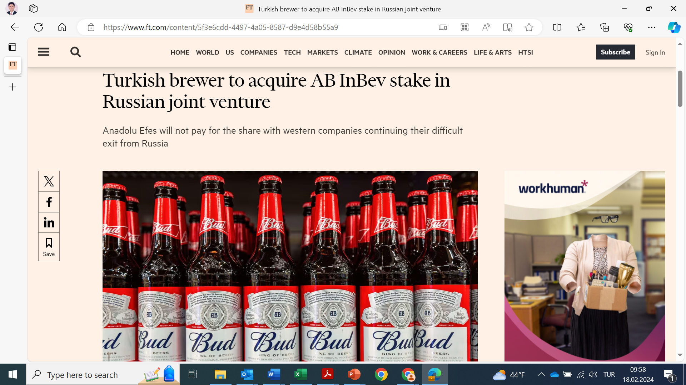

Slide 54
Küresel Piyasalarda gelişmeler

Slide 55
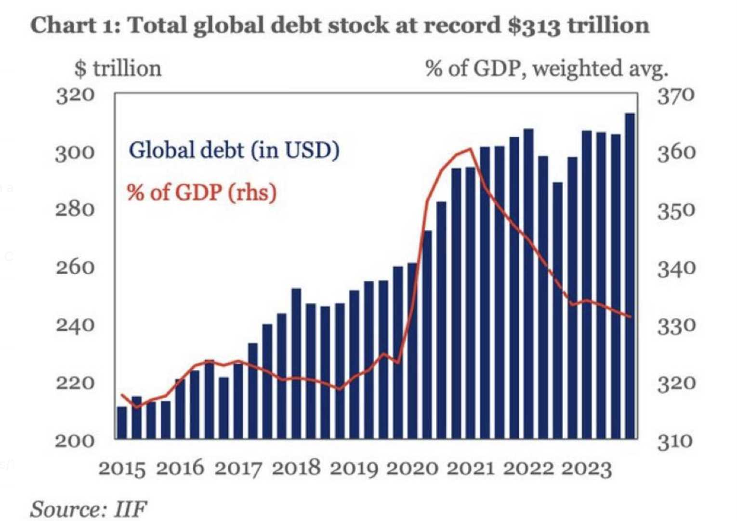
Toplam Küresel Borç nasil cevrilir? (borclanarak ve verimlilik artirip buyuyerek; borclanirken de faizi dusurecekler borc stokunu eritmek icin, harcamaya devam dusuk faizle borclanarak)

Slide 56
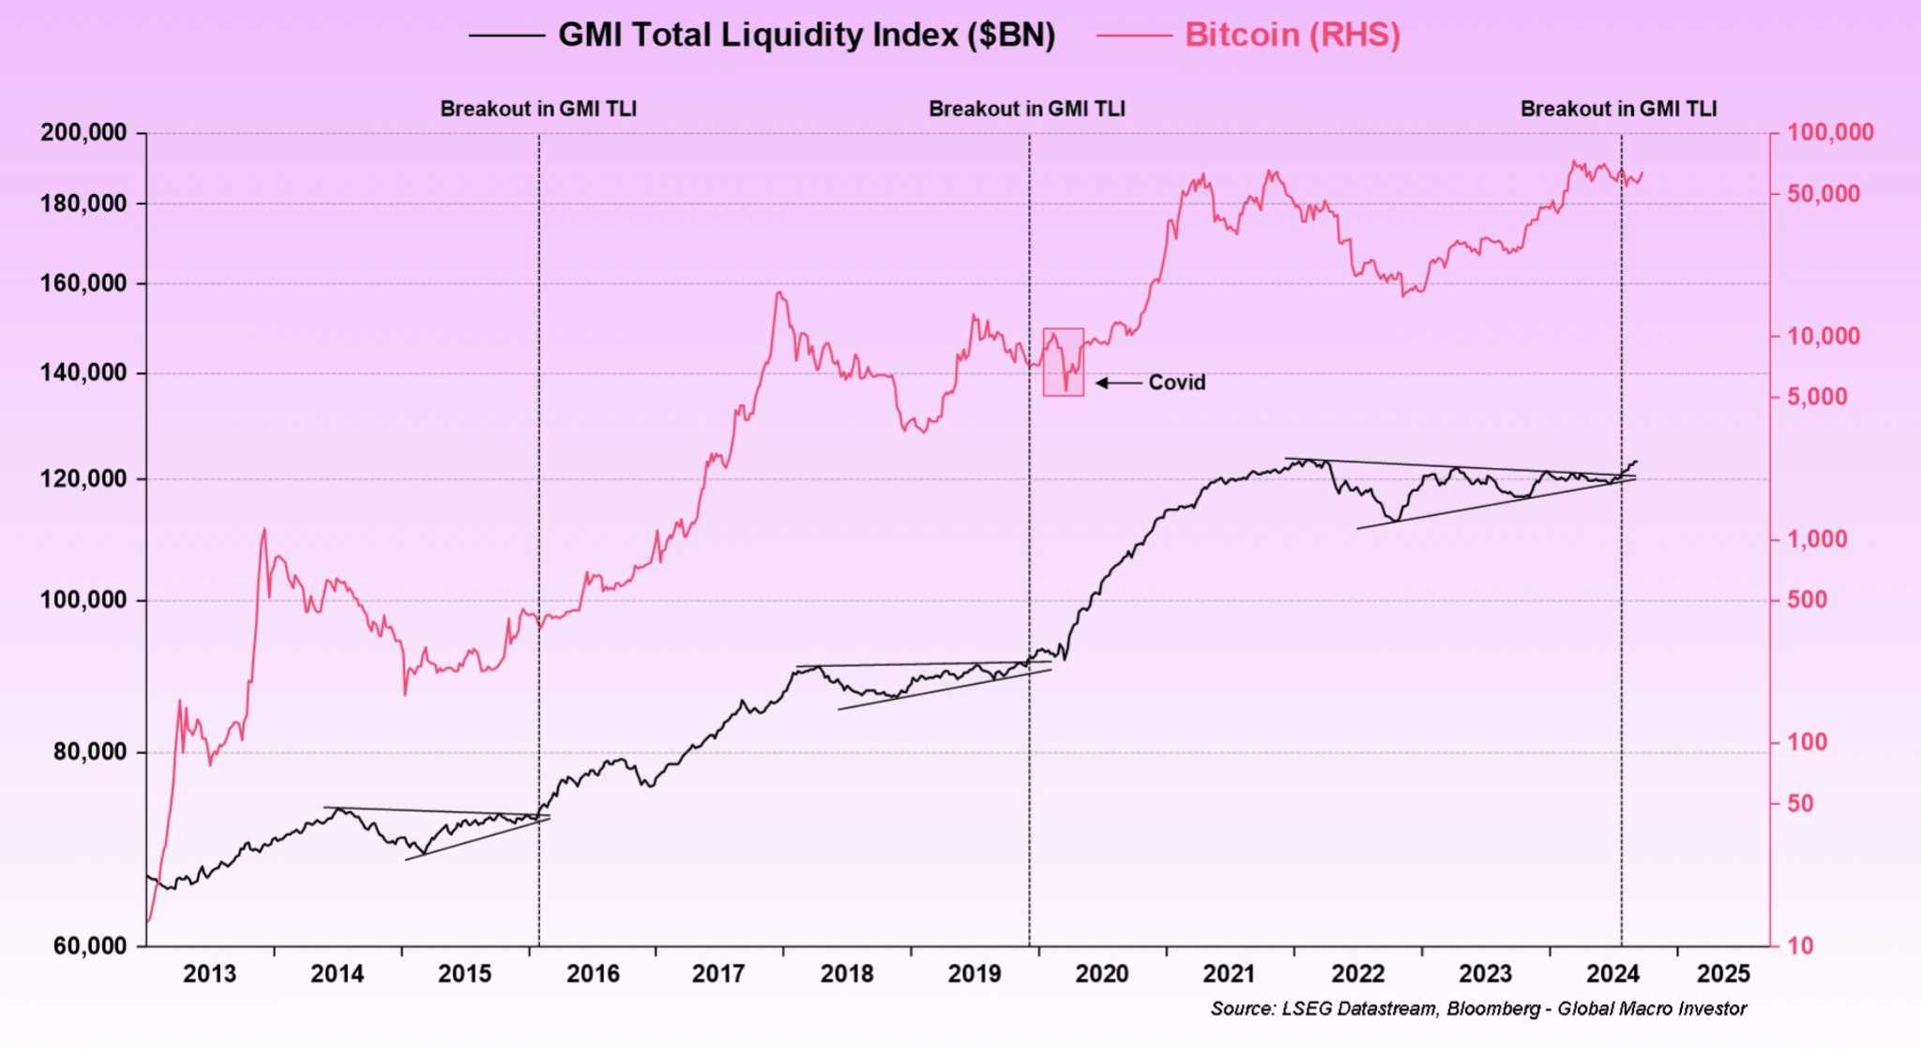
Küresel Likidite Artinca Bitcoin yukari!
https://x.com/BittelJulien/status/1839011477337825526

Slide 57
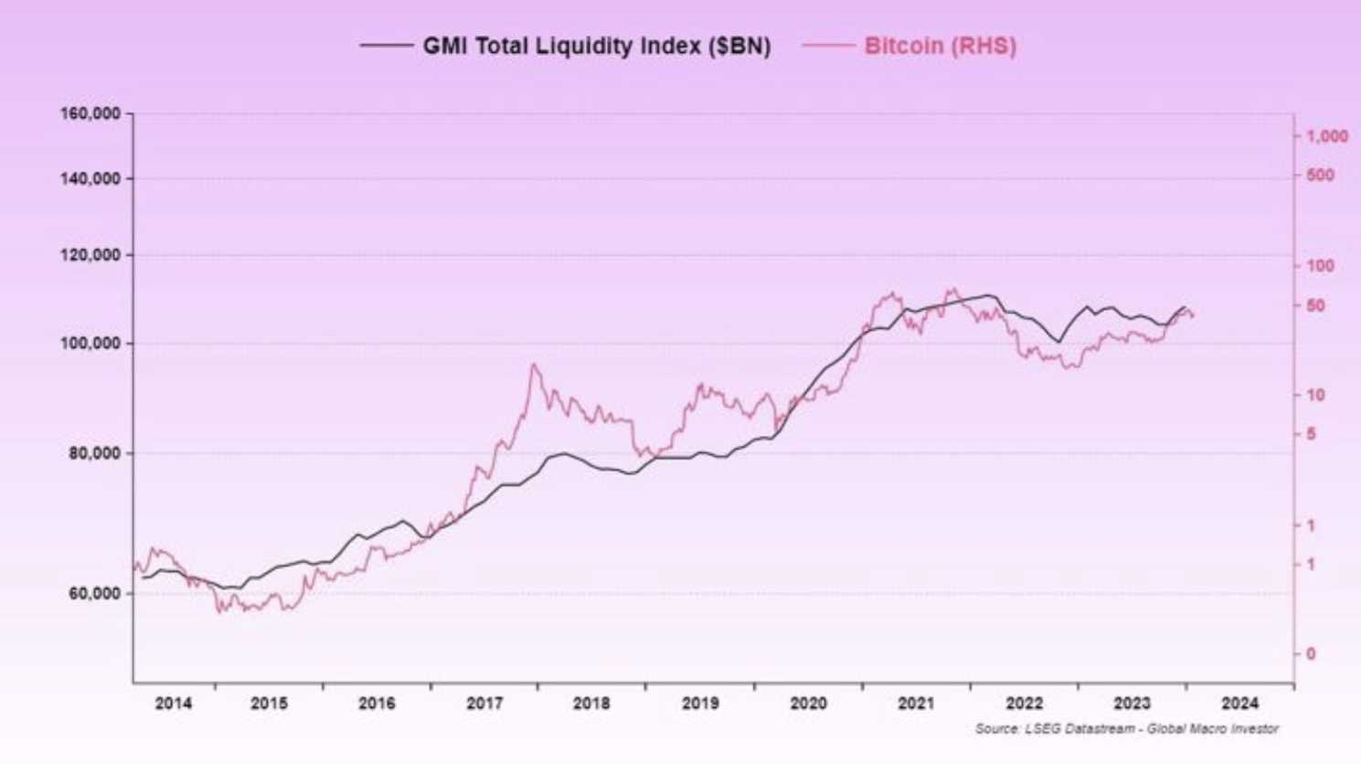
Küresel toplam likidite ile Bitcoin fiyatı yakın ilişki halinde

Slide 58
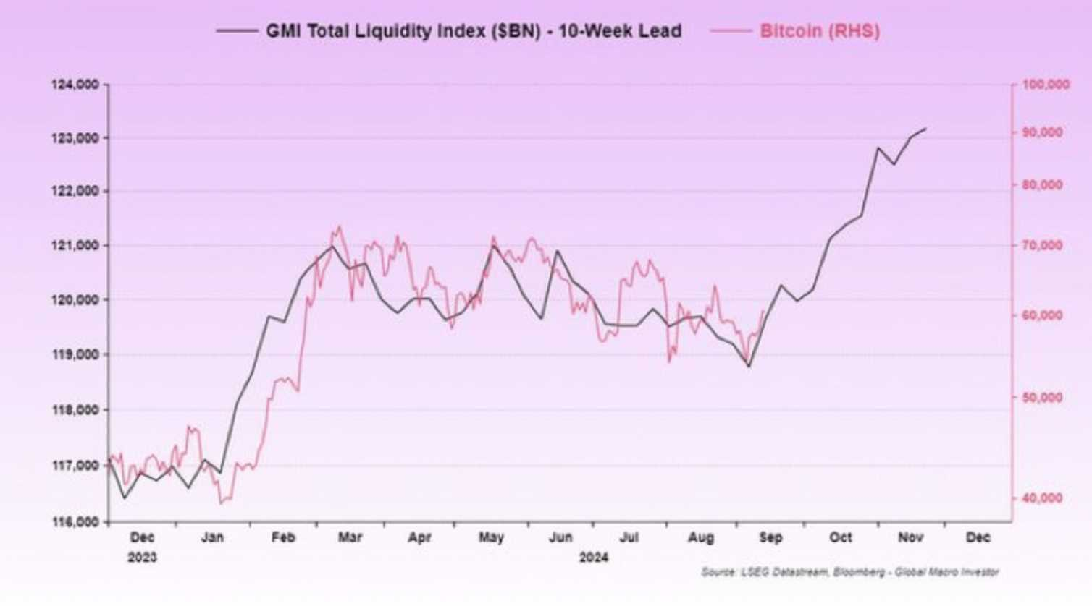
2025 ortasına kadar iyi olur
https://x.com/BittelJulien/status/1839011477337825526

Slide 59
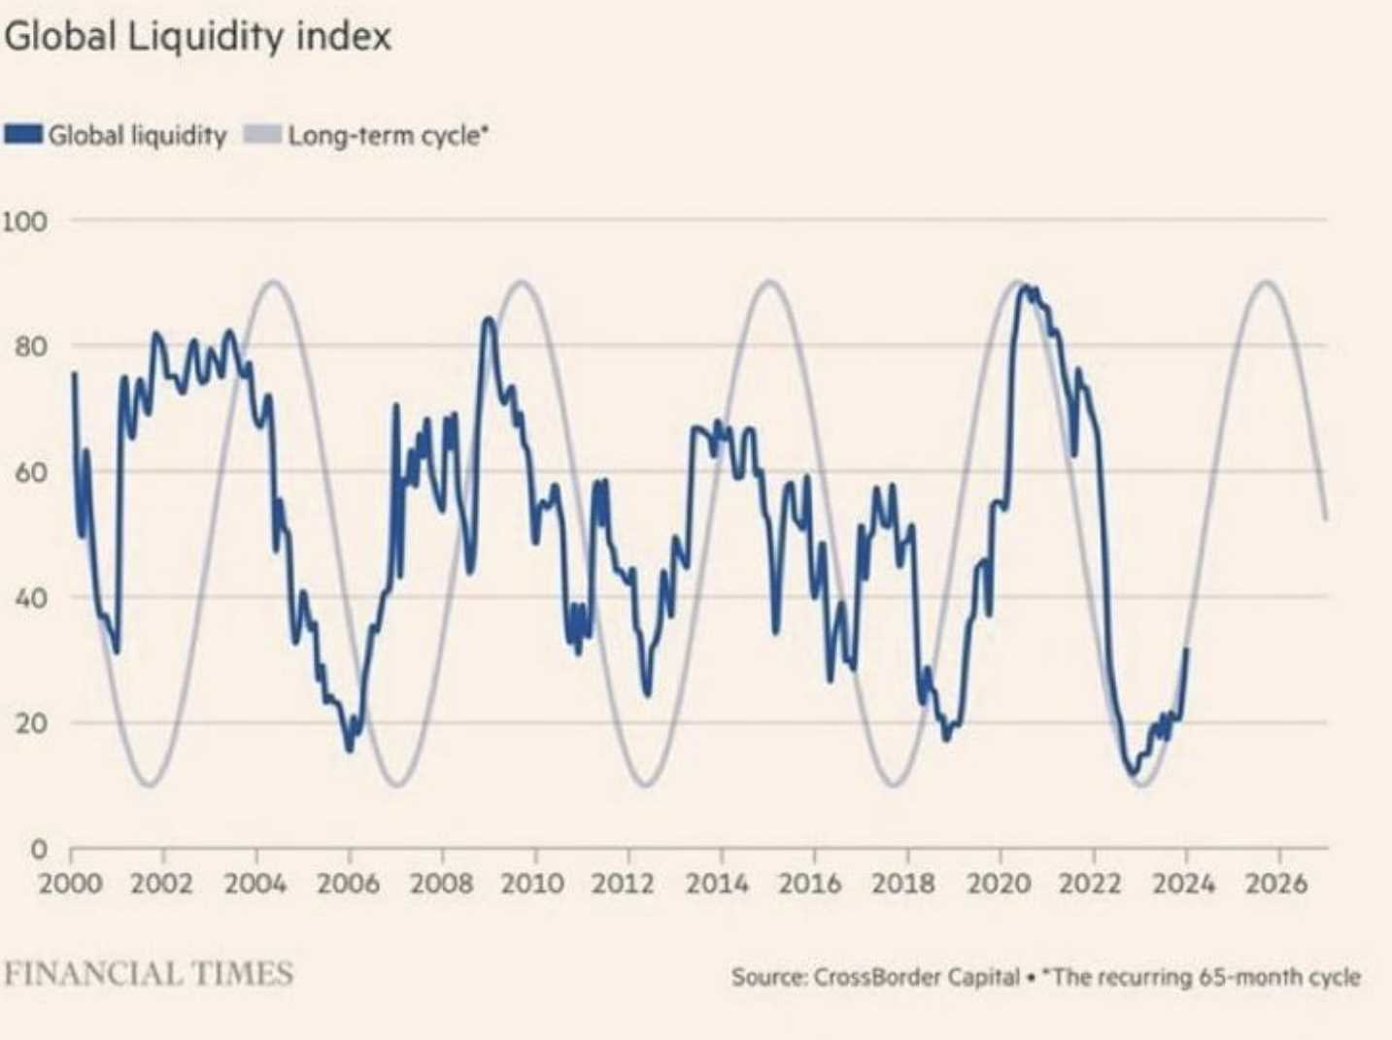
Global Liquidity Index (2025 ortasindan sonra kursel piyasalara dikkat)

Slide 60
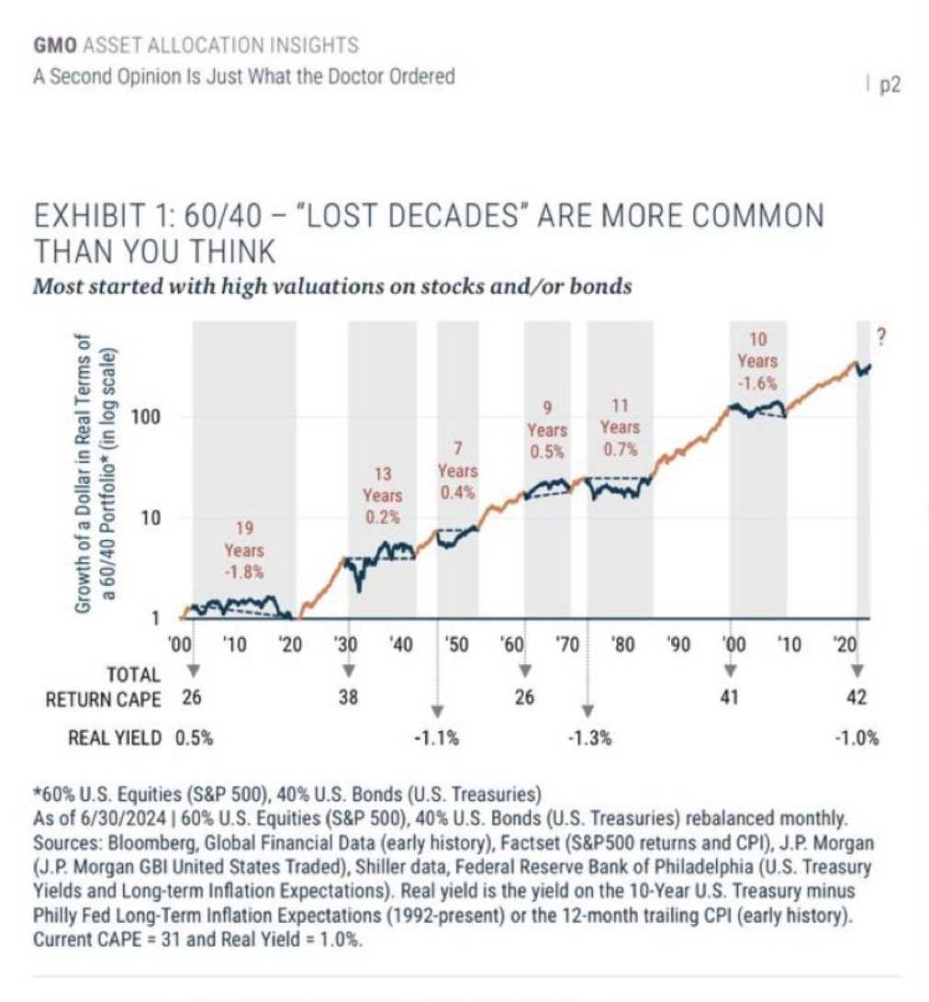
Bir sonraki kayip 10 yil 2026 ve sonrasi mi?

Slide 61
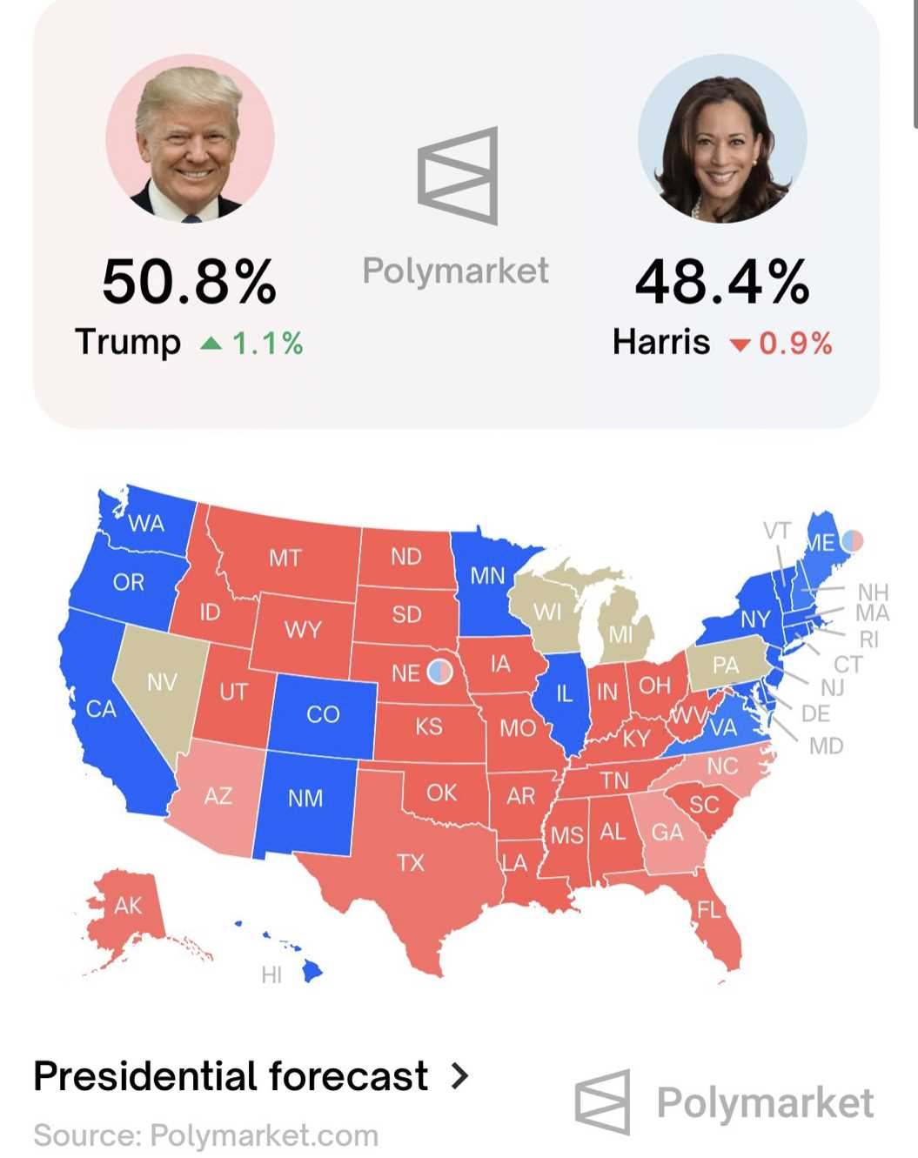
2024 Seçim Tahmini: (eylul 2024) Trump'ın farkı %2,4
https://x.com/stats_feed/status/1842854316886892781

Slide 62
Teşekkürler!!

